Slide 1
ГРАЂЕВИНСКА МЕХАНИЗАЦИЈА
Прорачун практичних учинака машина
за бетонске радове

Slide 2
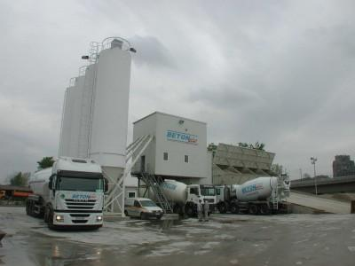
Централна фабрика бетона LIEBHERR Betomix

Slide 3
Радна операција | Справљање бетона
Tеоријски учинак | U_{t} = 120 m³/h
Kоефицијент коришћења радног времена | К_{v} = 0.70
Коефицијент растреситости материјала | К_{r} = 0.95
Практични учинак машине $U_{p}=Ut∗K_{v}∗K_{r}$= 79.8 m³/h

Slide 4
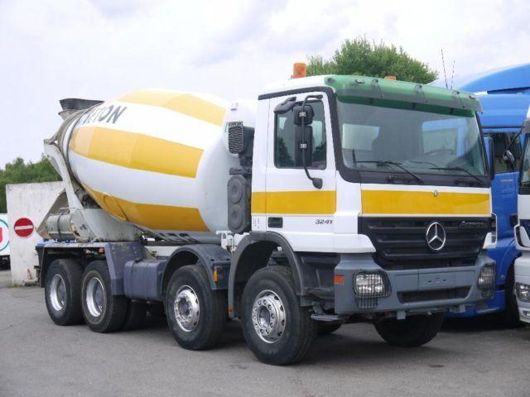
Аутомешалица ACTROS 2631

Slide 5
Радна операција | Спољашњи транспорт бетона
Снага мотора | p =95 kW
Запремина радног органа | q = 7.0 m³
Временски период | Т = 60 min
Брзина пуњења | V_{punj} = 3 m³/min
Време пуњења | T_{punj} = q / V_{punj} = 2.3 min
Удаљеност централне фабрике бетона | L = 5 km
Просечна брзина пуне аутомешалице | V_{pun} = 20 km/h
Просечна брзина празне аутомешалице | V_{praz} = 30 km/h
Време транспорта – пун | T_{t,pun} = L / V_{pun} * 60 = 15 min
Време транспорта - празан | T_{t,pr} = L / V_{pr} * 60 = 10 min
Брзина пражњења | V_{praž} = 1.0 m³/min
Време пражњења | T_{i}=q/V_{praž}= 7.0 min
Време маневрисања | T_{m} =2.0 min
Трајање циклуса | T_{c}=T_{punj}+T_{t,pun}+T_{i}+T_{m}+T_{t,pr}=36.3min
Kоефицијент коришћења радног времена | K_{v}=0.80
Kоефицијент пуњења радног органа | K_{p}=0.85
Kоефицијент растреситости материјала | K_{r}=0.95
Практични учинак машине $U_{p}=q∗\frac{T}{T_{c}}∗K_{v}∗K_{p}∗K_{r}$ = 7.47 m³/h

Slide 6
Претоварни бункер Fagram PS 89-6.5
q=8,20 m³

Slide 7
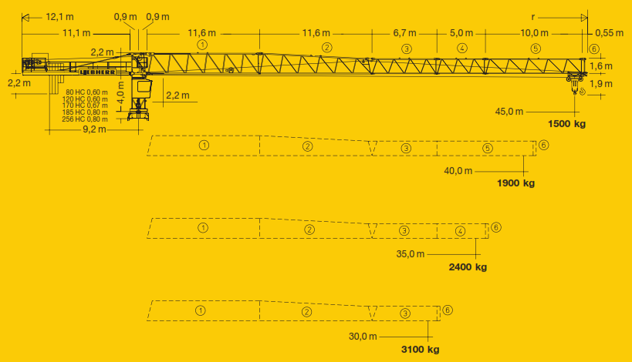
Торањски кран LIEBHERR 80 EL 6

Slide 8
Снага мотора | p = 50 kW
Запремина радног органа | q = 1.0 m³
Коефицијент коришћења радног времена | K_{v} = 0.8
Коефицијент растреситости материјала | K_{r} = 0.95
Коефицијент пуњења радног органа | K_{p} = 0.90
Временски период посматрања | T = 60 min
Пренос оплате и арматуре
Трајање циклуса | Т_{c} = 5 min
Практични учинак машине $U_{p}=\frac{T}{T_{c}}∗K_{v}∗K_{p}∗K_{r}$ = 8.21 t/h
Унутрашњи транспорт бетона при изради хоризонталних елемената
Време пуњења корпе | T_{u} = 0.4 min
Време транспорта-пун | T_{p,pun} = 1.0 min
Време транспорта-празан | T_{t.pr} = 0.5 min
Време истовара | T_{i} = 1.5 min
Време маневрисања | T_{m}=1.0 min
Трајање циклуса | T_{c}=T_{u}+T_{t,pun}+T_{i}+T_{m}+T_{t,pr} = 4.4 min
Практични учинак машине $U_{p}=q∗\frac{T}{T_{c}}∗K_{v}∗K_{p}∗K_{r}$ = 9.33 m³/h

Slide 9
Унутрашњи транспорт бетона при изради вертикалних елемената
Време пуњења корпе | T_{u} = 0.4 min
Време транспорта-пун | T_{p,pun} = 1.0 min
Време транспорта-празан | T_{t.pr} = 0.5 min
Време истовара | T_{i} = 2.5 min
Време маневрисања | T_{m}=1.5 min
Трајање циклуса | T_{c}=T_{u}+T_{t,pun}+T_{i}+T_{m}+T_{t,pr} = 5.9 min
Практични учинак машине $U_{p}=q∗\frac{T}{T_{c}}∗K_{v}∗K_{p}∗K_{r}$ = 6.95 m³/h

Slide 10
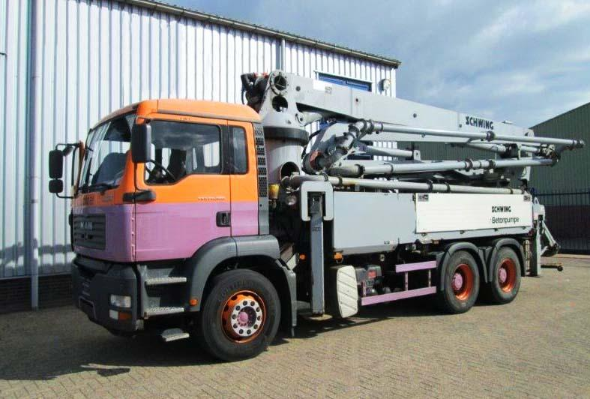
Аутопумпа MAN SCHWING BP500

Slide 11
Радна операција | Унутрашњи транспорт бетона
Снага мотора | p = 120 kW
Теоријски учинак | U_{t} = 60 m³/h
Коефицијент коришћења радног времена | K_{v} = 0.80
Коефицијент пуњења радног органа | K_{p} = 0.85
Коефицијент растреситости материјала | K_{r} = 0.95
Практични учинак машине $U_{p}=U_{t}∗K_{v}∗K_{r}∗K_{p}$= 38.76 m³/h

Slide 12
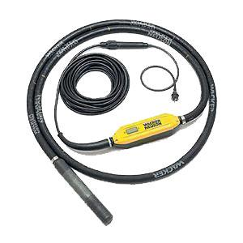
Первибратор WACKER 08Y/42

Slide 13
Радна операција | Уграђивање бетона
Снага мотора | p = 1.5 kW
Теоријски учинак | U_{t} = 18.0 m³/h
Коефицијент коришћења радног времена | K_{v} = 0.80
Коефицијент растреситости материјала | K_{r} = 0.95
Практични учинак машине $U_{p}=U_{t}∗K_{v}∗K_{r}$= 13.68 m³/h

